Slide 1
“DISEÑO E IMPLEMENTACIÓN DE UN SISTEMA SCADA PARA EL SISTEMA DE PRUEBAS DE CONTROL DE CALIDAD DE LAS CÁMARAS DE EMPUJE UTILIZADAS EN LOS SISTEMAS DE BOMBEO HORIZONTAL (HPS) DE LA PLANTA ARTIFICIAL LIFT DE LA EMPRESA BAKER HUGHES”
Elaborado por:
Ñacato Jaya, Aurora Dayana
Director del Proyecto:
Ing. Aguilar Jaramillo, Edwin René
Sangolquí
2020

Slide 2
INDICE
Introducción y motivación
Objetivo
Levantamiento de información
Reconocimiento de deficiencias
Propuesta de solución
Criterios de selección
Funcionamiento
Conclusiones
Recomendaciones

Slide 3
Introducción
Brinda productos, servicios y soluciones digitales para campos petroleros en las áreas de explotación, exploración y producción.
Realiza pruebas y ensamblaje de los equipos para bombeo electro-sumergible (BES) y bombeo horizontal (HPS).
Opera en Ecuador desde 1978
Ubicación: kilómetro uno vía Manuel Córdova Galarza

Slide 4
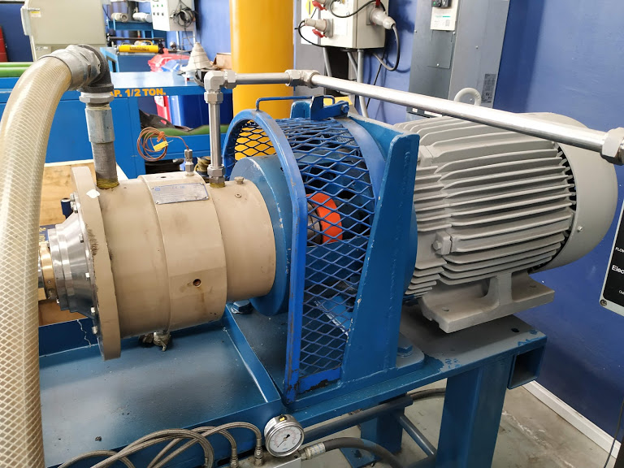
Introducción: Cámaras de empuje
Características
Transmitir el par del motor a la bomba.
Aislar el motor y a las etapas de bomba del empuje descendente producido en la succión.
Sellar el fluido bombeado del medio ambiente.

Slide 5
Objetivos
Objetivo General
Automatizar el sistema de pruebas de control de calidad de cámaras de empuje, disminuyendo el tiempo de duración, incrementando los niveles de seguridad de los operarios e integrando todas las variables de control del proceso en un sistema SCADA.
Familiarizarse con las variables de control y los tipos de cámaras de empuje.
Dimensionar los dispositivos para la automatización del proceso.
Realizar el diseño de HMI con los requerimientos de la Empresa.
Almacenar y validar los valores para la generación de un reporte del equipo.
Objetivos Específicos

Slide 6
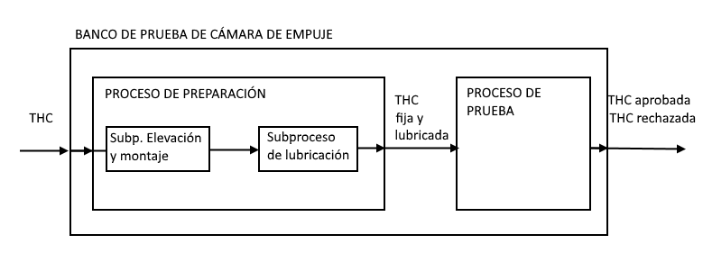
Levantamiento de información
a) Proceso de preparación
• Subproceso de elevación y montaje de la cámara de empuje
• Subproceso de lubricación de la cámara de empuje
b) Proceso de prueba

Slide 7
Tipos de cámaras de empuje
Doc. Number: HZP-TST-8402
VARIABLES | Tipos de Cámaras de Empuje |  |  |  | LIMITES DE MEDICIÓN
 | ST | HD | XD | UHD
TEMPERATURA | 150 °F |  |  |  | 0 – 150 °F
VIBRACIÓN | 0,156 pulg/s |  |  |  | 0 – 156 pulg/s
PRESIÓN | NA | 60 – 80 psi | 5 psi | 20 psi | 0 – 80 psi
CAUDAL | NA | 2 – 3 gpm | 15 gpm | ≤ 25 gpm | 0 – 25 GPM

Slide 8
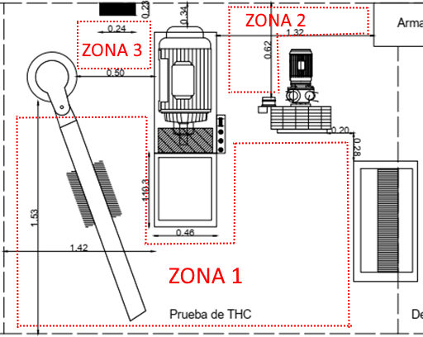
Deficiencias Banco de pruebas de cámaras de empuje
PROCESO DE PREPARACIÓN:
Espacio de trabajo: zona 1 (montaje), zona 2 (0,30m) (lubricación)
Equipos:
-Tanque de aceite sin medidor de nivel.
-Válvulas de ajuste manuales.
PROCESO DE PRUEBA:
Espacio de trabajo: zona 3 (0.50 m)
Equipos:
- No se dispone de sensor de vibración. - La medición manual de temperatura, vibración, caudal y presión.
Norma NTP 434 “la unidad de paso para acceder a puntos de máquinas, aunque sea de forma ocasional, requiere una anchura mínima de 0,80 m”.

Slide 9
Criterios de selección
Requerimientos técnicos del protocolo de comunicación
Topología: estrella
Nº de dispositivos: al menos 5
Distancia: al menos 1 km
Compatibilidad con los dispositivos actuales: VSD (Modbus RTU o CANopen).
PROTOCOLO | TOPOLOGÍA | ARQUITECTURA | DISPOSITIVOS nodos por segmento | VELOCIDAD | DISTANCIA
ETHERNET IP | bus, estrella, malla-cadena | maestro/esclavo, punto a punto | 256 | 10Mbps - 100 Mbps | 100 m por segmento

Slide 10
Criterios de selección
Requerimientos técnicos del protocolo de comunicación
Topología: estrella
Nº de dispositivos: al menos 5
Distancia: al menos 1 km
Compatibilidad con los dispositivos actuales: VSD (Modbus RTU o CANopen).

Slide 11
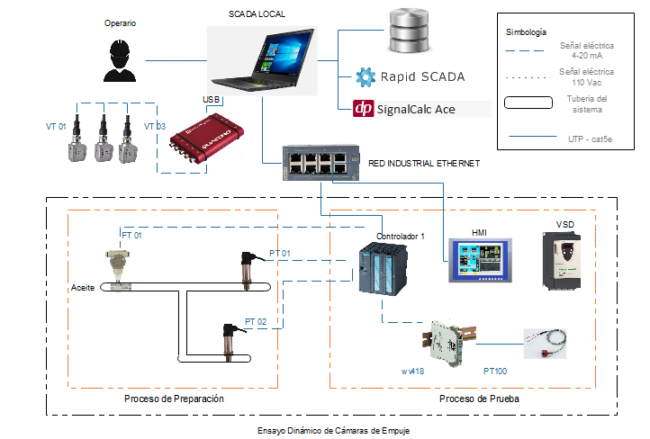
Alternativas de solución

Slide 12
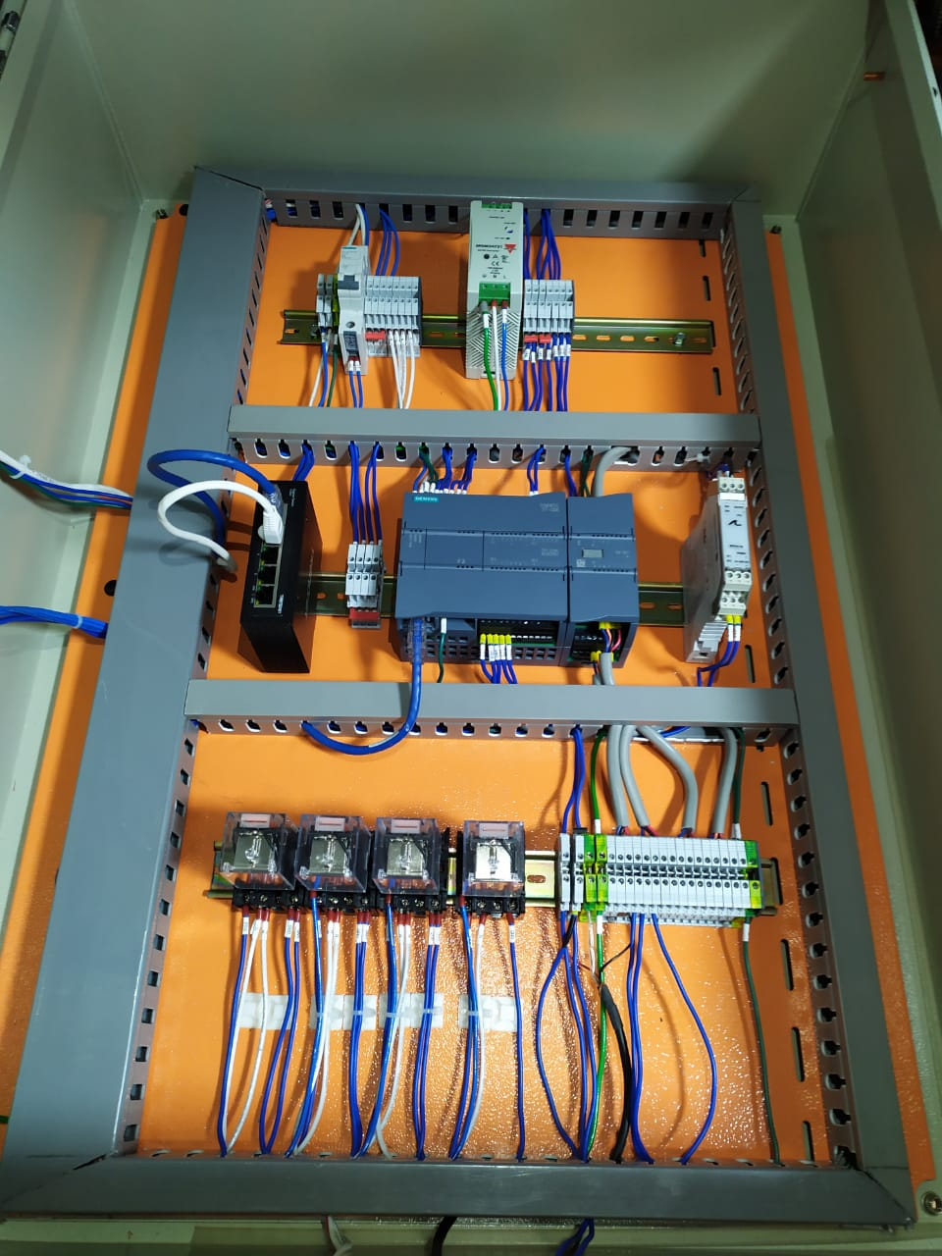
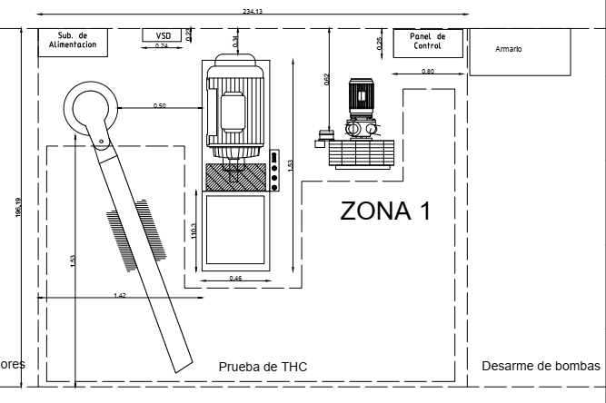
Implementación: Panel de Control

Slide 13
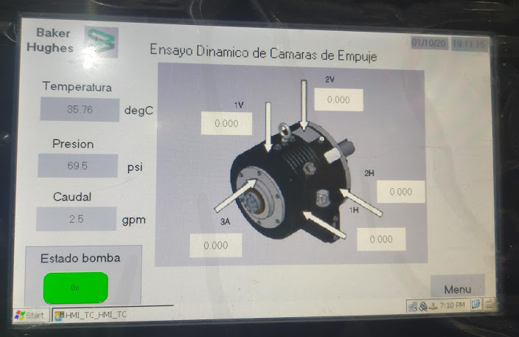
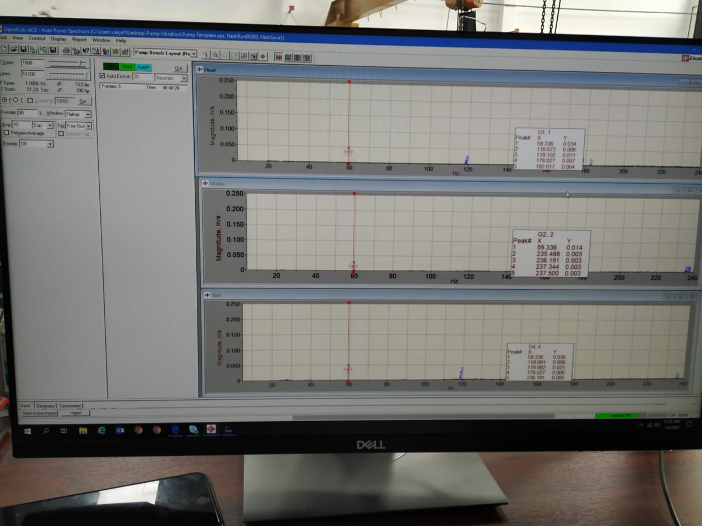
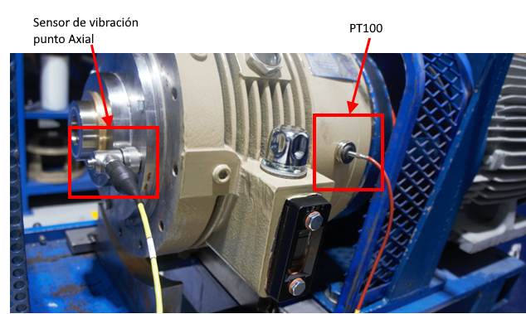
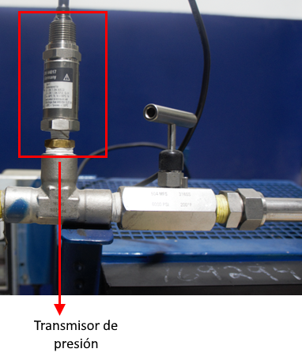
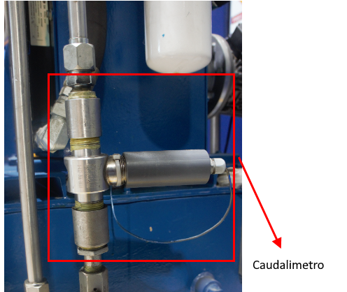
Implementación HMI y Medición

Slide 14
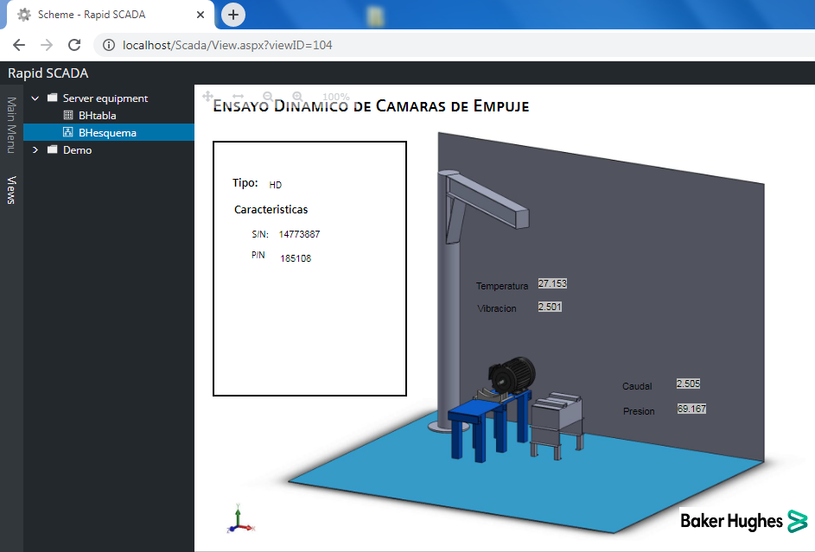
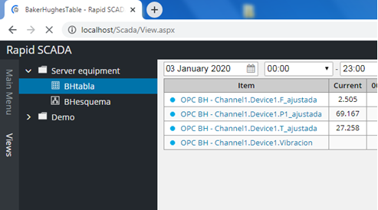
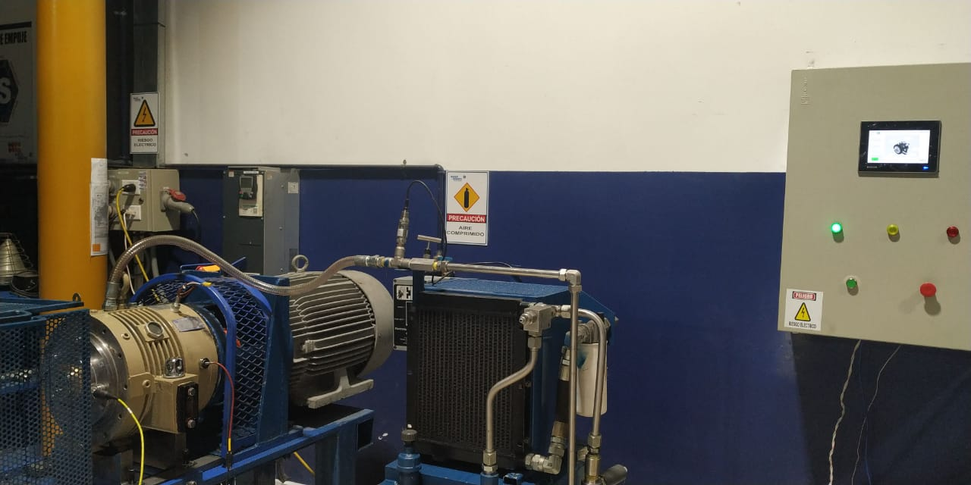
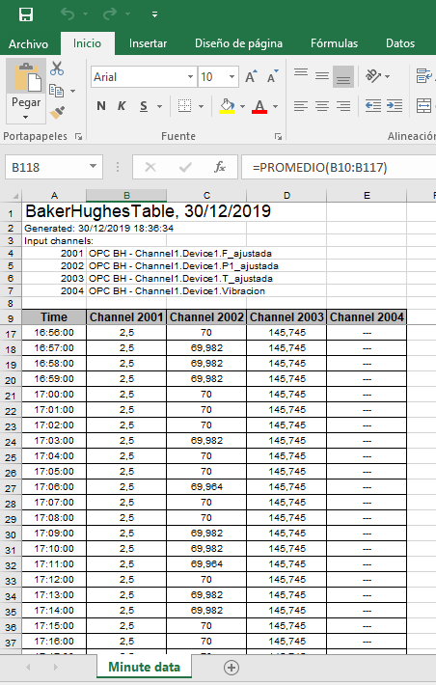
Implementación SCADA

Slide 15
Conclusiones y Recomendaciones
Conclusiones
Con el ensayo manual de las cámaras de empuje se dependía del reporte de vibración brindado por la empresa INGELEC, que prestaba el este servicio de medición. Se realizó pruebas de vibración con los sensores de repuestos del banco de prueba de bombas y se obtuvo resultados dentro del rango de control, prescindiendo de los servicios del proveedor.
Con la implementación y pruebas realizadas se reduce de $1,300 USD a cero los costos del alquiler de los equipos de medición, ahorrando $15,600 USD al año. También se ha disminuido el personal a un operario dentro de la prueba, mientras que el segundo operario puede realizar otra actividad dentro de la planta Baker Hughes.

Slide 16
Conclusiones y Recomendaciones
Conclusiones
.
Con la automatización del ensayo dinámico de las cámaras de empuje se ha proporcionado seguridad a la empresa y a los empleados, reduciendo el peligro de accidentes dentro del espacio de trabajo, ubicado en la zona uno según el plano de vista de planta que se encuentra en el anexo G4.
Se reduce el tiempo de prueba en un 34.37%, correspondiente al tiempo de llenado del reporte de prueba, tomando en cuenta que el estado anterior de trabajo era entre dos operarios para los procesos de montaje y lubricación de las cámaras, la toma de datos cada 15 min y el llenado de reportes. El tiempo que llevaba realizar todas estas actividades era de 1.06 h siempre y cuando el reporte de vibración se entregase el mismo día.

Slide 17
Conclusiones y Recomendaciones
Conclusiones
.
La ventaja de automatizar las mediciones de las variables de la prueba (temperatura, vibración, caudal y presión) hacen posible conocer en tiempo real las variables de medición de la cámara de empuje, a través del sistema SCADA, diseñado para el monitoreo de los valores obtenidos.
Con la utilización de softwares libres y gratuitos como: Rapid Scada, donde se crea la interfaz para el monitoreo de variables; Zenmap, utilizado para conocer los puertos dentro de una IP; xml, software para el desarrollo de reportes, se economiza el costo de las licencias por uso y diseño.

Slide 18
Conclusiones y Recomendaciones
Conclusiones
.
El tipo de red es local para mantener la seguridad de sus datos y evitar el acceso de terceros. La topología de red utilizada es de tipo estrella, la cual permite agregar nuevos equipos de formas sencilla, también facilita solucionar fallas sin afectar a los demás dispositivos conectados.
Para la medición de las variables (temperatura, vibración, caudal y presión) se reemplazó todos los sensores análogos por transductores de salida de 4-20 mA lineales, con la finalidad de mejorar el control de la activación de la bomba que lubrica los cojinetes de las cámaras de empuje.
Con la implementación del sistema, Baker Hughes pretende estandarizar esta prueba con la finalidad de garantizar la seguridad de sus operarios y la calidad de su servicio, siendo esta la única a nivel nacional que posee el proceso y maquinaria para realizar este ensayo.

Slide 19
Conclusiones y Recomendaciones
Recomendaciones
La automatización se puede mejorar con la integración de electroválvulas, una tarjeta de comunicación para el motor inversor, con sensores análogos de velocidad, que harían posible la independencia del sistema de pruebas de cámaras de empuje.

Slide 20
GRACIAS
POR SU ATENCIÓN

